Slide 1
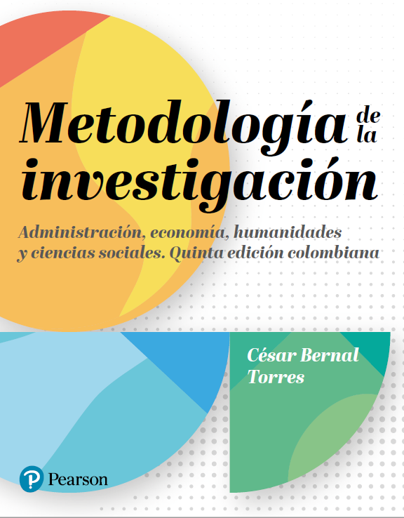
Metodología de la investigación
César Agusto Bernal Torres
bernalaug@gmail.com
Doctor en administración de negocios, magíster en educación, economista y psicólogo

Slide 2
Métodos cualitativos, cuantitativos y mixtos en la investigación científica
Objetivos del contenido:
Identificar la diversidad de métodos de investigación en el ámbito de la ciencia y la diferencia entre método y metodología en investigación científica.
Conocer las principales características de la investigación científica cualitativa y en particular los de la investigación acción participativa (IAP), la investigación etnográfica y de la teoría fundada o fundamentada.
Conocer las principales características de la investigación científica cuantitativa.
Conocer las principales características de la investigación mixta.
Content Slide Text Only with Color Accents

Slide 3
Método y metodología en la investigación científica
Método
Conjunto de postulados, reglas y normas para el estudio y la solución de los problemas de investigación, institucionalizados por la denominada comunidad científica reconocida.
Existe variedad de métodos de investigación científica.
Metodología (se conciben dos perspectivas):
Parte de la lógica que se ocupa del estudio de los métodos de investigación.
Conjunto de aspectos operativos del proceso investigativo (es la concepción más conocida en el ambiente académico en general).

Slide 4
Investigación cualitativa
Postulados:
Encuentra insuficiente el modelo tradicional de ciencia para un verdadero conocimiento de la realidad social, y más que oponerse a éste lo complementa.
Parte del supuesto de que el mundo social está constituido por significados y símbolos compartidos de manera intersubjetiva, razón por la cual su objetivo es la comprensión de esos significados y símbolos intersubjetivos tal como son expresados por las personas.
Comprende diferentes perspectivas en función de las diversas concepciones que en las ciencias sociales se tienen acerca de la realidad social y de cómo y cuánto de ella puede ser conocido. Así, las más importantes perspectivas en este enfoque son: la hermenéutica, la investigación acción, la etnografía, la teoría fundamentada y la fenomenología.

Slide 5
Principales rasgos de la investigación cualitativa
Aborda la realidad de forma inductiva para comprenderla y explicarla, no para construir o evaluar o contrastar modelos, hipótesis o teorías preconcebidos.
Estudia a los sujetos y su realidad de forma holística y contextualizada —en su momento y circunstancias—. Las personas, los escenarios o los fenómenos no son reducidos a variables, sino dinámicos y con enfoque sistémico y holístico, es decir, como un todo.
Exige sensibilidad y conciencia por parte de los investigadores de los efectos que ellos mismos causan en las personas sujeto de estudio.
Exige de los investigadores comprender a las personas y su realidad dentro del marco de referencia de ellas mismas y no desde el del investigador. El investigador requiere de la convivencia con los sujetos de la investigación o la comunidad.

Slide 6
Principales rasgos de la investigación cualitativa
No suele partir del planteamiento de un problema de investigación específico, sino de un área problemática amplia en la que se identifican los verdaderos problemas durante el avance del estudio.
Aunque se parte de un marco de referencia para el estudio de la realidad, este marco no requiere ser el modelo teórico en el cual ubicar la investigación por realizar.
En su inicio, se recomienda sólo definir el objetivo general e identificar los específicos con el avance del estudio.
Se recomienda no formular hipótesis de investigación a verificar, ya que se debe estar abierto a todas las hipótesis plausibles que puedan surgir durante el estudio. Tampoco se recomienda definir categorías previas a la investigación —ni variables, o dimensiones, o indicadores—, preconcebidas, y menos que se consideren del tipo independiente o dependiente.

Slide 7
Diseño metodológico de la investigación cualitativa
Planteamiento preliminar del problema y pregunta general de investigación.
Propósito general y justificación del estudio.
Marco de referencia contextual y teórico (revisión de literatura).
Diseño metodológico para el desarrollo de la investigación (sugerencia de la población, los instrumentos de recolección de la información y las técnicas de procesamiento y análisis de datos) .
Agenda general (actividades y tiempos sugeridos para el desarrollo del estudio y la recolección y análisis de la información) – Cronograma de actividades.
Requerimientos de recursos financieros para el desarrollo del estudio (presupuesto de inversión).

Slide 8
Investigación cualitativa: investigación acción participativa (IAP)
La IAP rompe la dicotomía sujeto-objeto de investigación, y genera unidad o equipo de investigación integrado, por un lado, por expertos investigadores, quienes cumplen el papel de facilitadores o agentes del cambio; y, por otro, por la comunidad o grupo donde se realiza la investigación, quienes serán los propios gestores del proyecto investigativo y, por ende, protagonistas de la transformación de su propia realidad y constructores de su proyecto de vida.
La meta en la IAP es lograr que el sujeto de la investigación sea autogestor del proceso de autoconocimiento y transformación de sí mismo, así como de la realidad estudiada, teniendo un control operativo, lógico y crítico.
La IAP se propone dinamizar la capacidad del sujeto de la investigación para asumir (interactivamente y de manera autónoma, consciente, reflexiva y crítica) el curso de su vida, ya que los individuos y las comunidades van construyéndose a partir del reconocimiento que éstas hacen de ellas mismas, y de sus posibilidades y potencialidades.

Slide 9
Diseño metodológico de la investigación acción participativa (IAP)
El diseño metodológico de la IAP es un proceso complejo por su especificidad para cada estudio. En general éste incluye tres grandes fases sobre las cuales coinciden muchos de sus expertos.
Fases:
Los expertos propician en la comunidad el interés por investigar su realidad, para dar solución a algún(os) problema(s) o satisfacer alguna(s) necesidad(es).
Se comienza por definir las responsabilidades del grupo, los objetivos que se pretende alcanzar y el procedimiento por seguir, para analizar el problema y encontrarle solución.
Son los sujetos de la investigación orientados por el equipo investigador los que protagonizan la investigación para darle solución al problema objeto del estudio.
La investigación termina con la solución del problema y, por ende, con la transformación de la realidad que en ese momento vive la población sujeto del estudio.

Slide 10
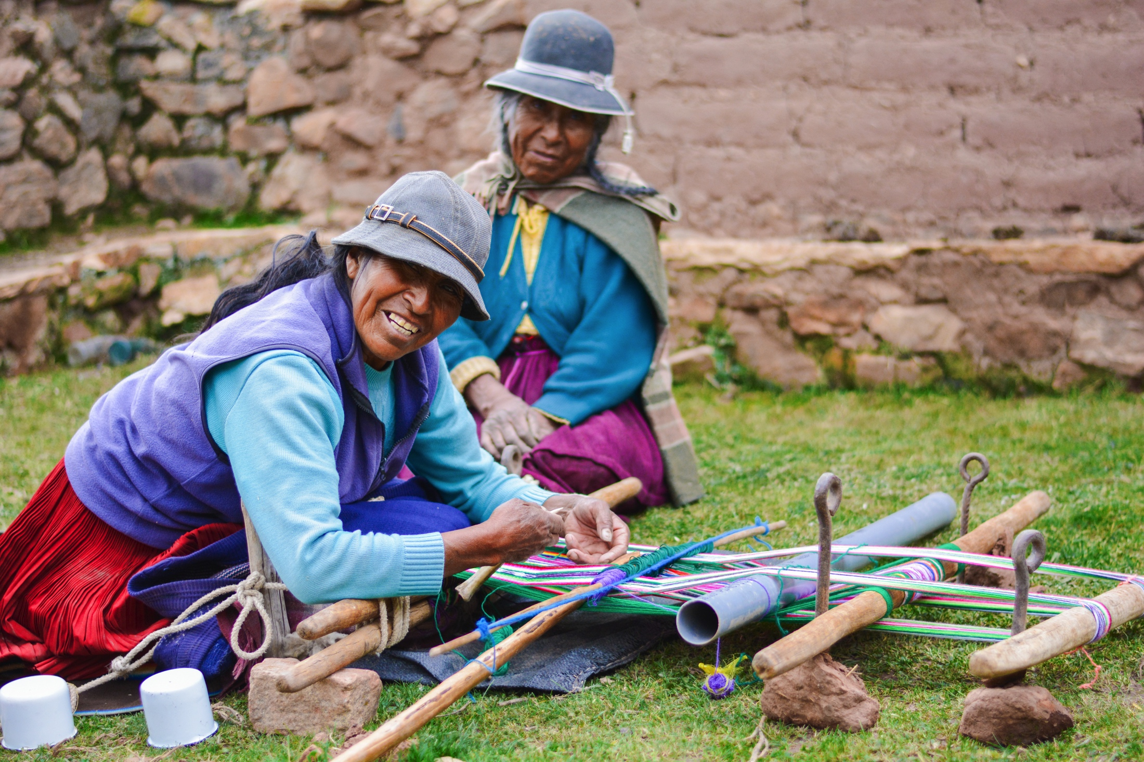
Investigación cualitativa: investigación etnográfica
La etnografía busca descubrir y describir las acciones de los grupos objeto del estudio dentro de una interacción social contextualizada, con el sentido y significado que les dan los mismos participantes del grupo a sus acciones.
La etnografía permite, entonces, reflexionar constante y críticamente sobre la realidad, asignando significaciones a lo que se ve, se oye y se hace, desarrollando además aproximaciones hipotéticas y la reconstrucción teórica de la realidad.
El propósito específico de la investigación etnográfica es conocer el significado de los hechos de grupos de personas, dentro del contexto de la vida cotidiana.

Slide 11
Diseño metodológico de la investigación etnográfica
El proceso de investigación es flexible y no existe un esquema rígido.
En términos generales, el investigador planea su investigación sobre el objeto de estudio (lo que va a investigar) y se plantea interrogantes acerca de la cultura o grupo objeto de estudio, con la certeza de que se tendrán sucesivas oportunidades de precisar, redefinir y hasta reorientar el estudio.
El investigador se sumerge o convive gran parte de su tiempo en el sitio de la investigación; allí comparte con las personas el objetivo del estudio, viviendo del mismo modo que ellos, e interviene con una doble responsabilidad: por un lado, participar espontáneamente, sin distorsionar el ambiente y la forma natural de actuar del grupo, y, por otro, mantener su papel de investigador para descubrir e interpretar lo más neutralmente posible los rasgos característicos y la dinámica del grupo en su contexto específico.

Slide 12
Investigación cualitativa: teoría fundamentada
Es un proceso de creación de teoría, conceptos, hipótesis o proposiciones a partir del análisis sistemático de los datos obtenidos de la investigación empírica y no de supuestos a priori, de otras investigaciones o de marcos teóricos existentes, sin que ello implique descartar esos conocimientos.
La razón básica de esta investigación es la generación de conceptos, categorías y finalmente teorías sobre temas de interés para el investigador, para un grupo social y para la sociedad, especialmente a partir de estudios de caso.
Para esta teoría el científico social requiere un acercamiento íntimo al área de estudio, y por ello, no puede abordar una investigación de manera rutinaria y distante de lo que esta investigando, ya que tiene que implicarse en ella.
Las fases más generales para su desarrollo son la recolección de datos, la codificación, la delimitación de la teoría y la definición del lugar en la literatura.

Slide 13
Investigación cuantitativa: rasgos
Monismo metodológico, es decir, la unidad de método y la homogeneidad doctrinal. En otras palabras, sólo se acepta una única forma de hacer ciencia.
La unidad de método la constituye en esencia el modelo físico-matemático, y por éste se mide la cientificidad de todo conocimiento que quiera llamarse científico.
La ciencia debe dar respuesta a las causas o motivos fundamentales de los fenómenos. Así, toda explicación de carácter causal debe estar expresada por la búsqueda de leyes generales hipotéticas.
El conocimiento científico hace hincapié en la predicción de los fenómenos y en su control.
Sólo tienen sentido las proposiciones que pueden verificarse empíricamente, a través de los hechos de la experiencia y de la lógica.

Slide 14
Investigación mixta
Es la integración de las perspectivas cuantitativa y cualitativa en los procesos de investigación científica, especialmente en el campo de las ciencias sociales, con el propósito de lograr una mejor comprensión de un determinado problema, fenómeno, situación, etcétera.
Esto, porque la evidencia muestra que la investigación realizada únicamente desde cada uno de los enfoques cuantitativo o cualitativo, en muchos casos resulta ser limitada y parcial para la comprensión de muchos de los problemas o situaciones sociales estudiados, por la complejidad que tiene el estudio de lo social.

Slide 15
Fundamentos de la investigación mixta
El eclecticismo: considera que para la comprensión de la realidad es importante la selección de concepciones de varias escuelas, armonizándolas de manera coherente. Rechaza la tesis de la incompatibilidad de los enfoques cualitativo y cuantitativo por su inconmensurabilidad y las diferencias paradigmáticas, y por el contrario, defiende la libertad y en muchos casos la conveniencia de combinarlos siempre que esa integración se haga con el debido rigor científico.
El paradigma de la complejidad e integración del conocimiento: considera que la ciencia ha de ser un conocimiento abierto, inacabado y autocorrectivo que no se ha de limitar a la especialización sino a una visión complementaria de éste y de otros tipos de conocimiento.

Slide 16
Razones para el uso de la investigación mixta
Informar sobre el desarrollo de un método a partir de otro, al utilizarlos secuencialmente para incrementar la validez de un constructo.
Explorar áreas que se sobreponen en el objeto o problema de interés con el uso de distintos métodos a fin de mejorarlos o clarificar los resultados.
Triangular y corroborar los resultados utilizando distintos tipos de datos.
Afianzar la problematización sobre un tema de investigación al hacer converger la metodología en varios componentes de la pregunta de investigación.
Especificar las inconsistencias identificadas que ofrecen nuevas perspectivas develadas en el análisis y los resultados al emplear estos métodos.

Slide 17
Triangulación en la investigación mixta
Hace referencia al uso, por parte de investigadores, de diferentes métodos cuantitativos o cualitativos, de fuentes de datos, de teorías, de investigadores de ambientes, etc., en una investigación o combinando distintos métodos, con varias fuentes de datos o teorías, etc., para tener una visión más completa del objeto de estudio mediante la contrastación o complementación de la información aportada por cada método, fuente de datos, teoría utilizada, investigador participante, contexto, etcétera.

Slide 18
Pautas para el uso de la investigación mixta
Investigar en equipo con expertos en el uso de técnicas de investigación cualitativas y cuantitativas.
Conocer múltiples métodos y aproximaciones epistemológicas para comprender la forma de combinarlas apropiadamente en función del problema a investigar.
Ser conscientes de que para la investigación mixta se requiere de la interacción con la situación o problema de investigación y ello demanda tiempo y otros recursos.
Ser rigurosos y sistemáticos al recopilar la información.
Explorar y seleccionar las herramientas, como software, o técnicas adecuadas para procesar los datos y su posterior análisis.
Evaluar los hallazgos con el fin de revisar las interpretaciones alternativas de los resultados a los que se llegó en la investigación realizada.
Analizar o discutir la posibilidad de la generalización de los hallazgos cuantitativos y la transferibilidad de los cualitativos.

Slide 19
Principales softwares para el análisis de datos cualitativos y cuantitativos
Para datos cualitativos: Maxqda, ATLAS.ti, Q SRNVivo: QDA Miner, AQUAD 7.2, Kwalitan y NUDIST.
Para datos cuantitativos: SPSS, Programación en R, Python, Stata, SAS, Tableau Public, RapidMiner, Microsoft Power BI (Business Intelligence), etcétera.

Slide 20
Closing Slide

